Slide 1
PORADENSTVÍ A KONZULTACE KE SPOLEČNÉMU VZDĚLÁVÁNÍ
V KAŽDÉM KRAJI
V RÁMCI APIV B
Petra Bendová
6. listopadu 2018, Hradec Králové

Slide 2
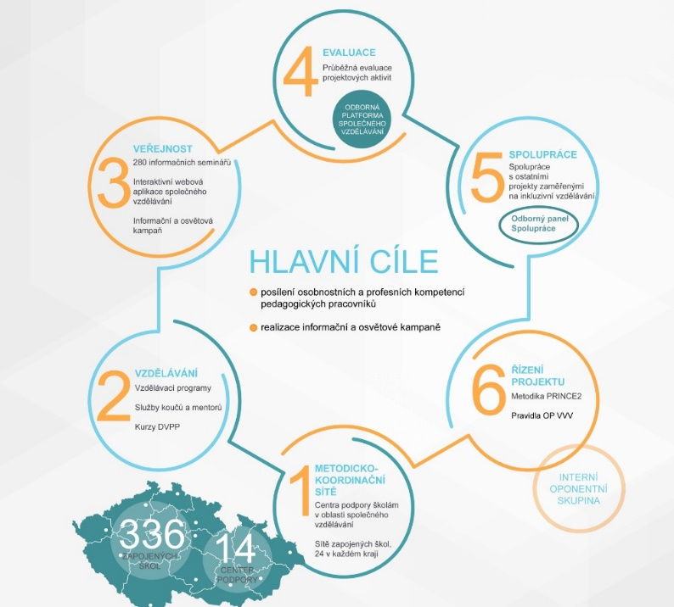
Projekt Podpora společného vzdělávání v pedagogické praxi
Individuální projekt systémový Podpora společného vzdělávání v pedagogické praxi běží pod hlavičkou Národního institutu pro další vzdělávání.
Projekt je realizován v rámci Operačního programu Výzkum, vývoj a vzdělávání (OP VVV)
Doba realizace: 1. 4. 2017 – 31. 3. 2022
Cílové skupiny: pedagogičtí pracovníci, vedoucí pracovníci škol a školských zařízení, veřejnost, zaměstnanci veřejné správy a zřizovatelé škol působící ve vzdělávací politice

Slide 3
Společné (inkluzivní) vzdělávání
Jak definujeme společné vzdělávání
Společným (inkluzivním) vzděláváním nazýváme způsob vzdělávání, který dbá na maximální rozvoj každého dítěte/žáka s ohledem na jeho individuální potřeby a specifika.
Do vzdělávacího procesu jsou zapojeni všechny děti/žáci.
Od 1. 9. 2016 platí nová definice dítěte/žáka se speciálními vzdělávacími potřebami (SVP)
Dítě/žák, které „k naplnění svých vzdělávacích možností nebo k uplatnění či užívání svých práv potřebuje poskytnutí podpůrných opatření (PO)“.
Nová definice SVP znamená:
naplnění vzdělávacích možností a práv dětí/žáků
zahrnutí dětí/žáků s jazykovou bariérou a dětí/žáků intelektově nadaných a mimořádně nadaných
příklady odlišných potřeb obsahuje příloha č. 1 vyhlášky č. 27/2016 Sb.

Slide 4
Co si představit pod pojmem „podpůrné opatření?“
speciální pomůcky a vybavení
asistent pedagoga
doučování (například hodiny češtiny pro žáky-cizince)
plán pedagogické podpory
speciální péče poskytnutá školním psychologem, speciálním pedagogem, školním logopedem apod.
úprava výstupů vzdělávání (obsahu učiva)
hodnocení, které zohledňuje individuální potřeby žáka
a další

Slide 5
Změna právního charakteru podpůrných opatření (PO):
PO je nezbytná úprava, která odpovídá:
zdravotnímu stavu
kulturnímu prostředí nebo jiným životním podmínkám
PO přiznaná školním poradenským zařízením (ŠPZ) nikdo jiný “neschvaluje”
proti rozhodnutí mají rodiče i školy právo se odvolat
PO ve 2. až 5. stupni financuje stát přes evidenci ve ŠM
PO jsou školy povinny dítěti poskytovat, ne o nich rozhodovat
PO má v celé ČR stejnou cenu (je dána právním předpisem)
PO je právní nárok obsažený přímo ve školském zákoně (§ 16 odst. 2)
PO dítěti/žákovi přiznává ŠPZ závazným rozhodnutím

Slide 6
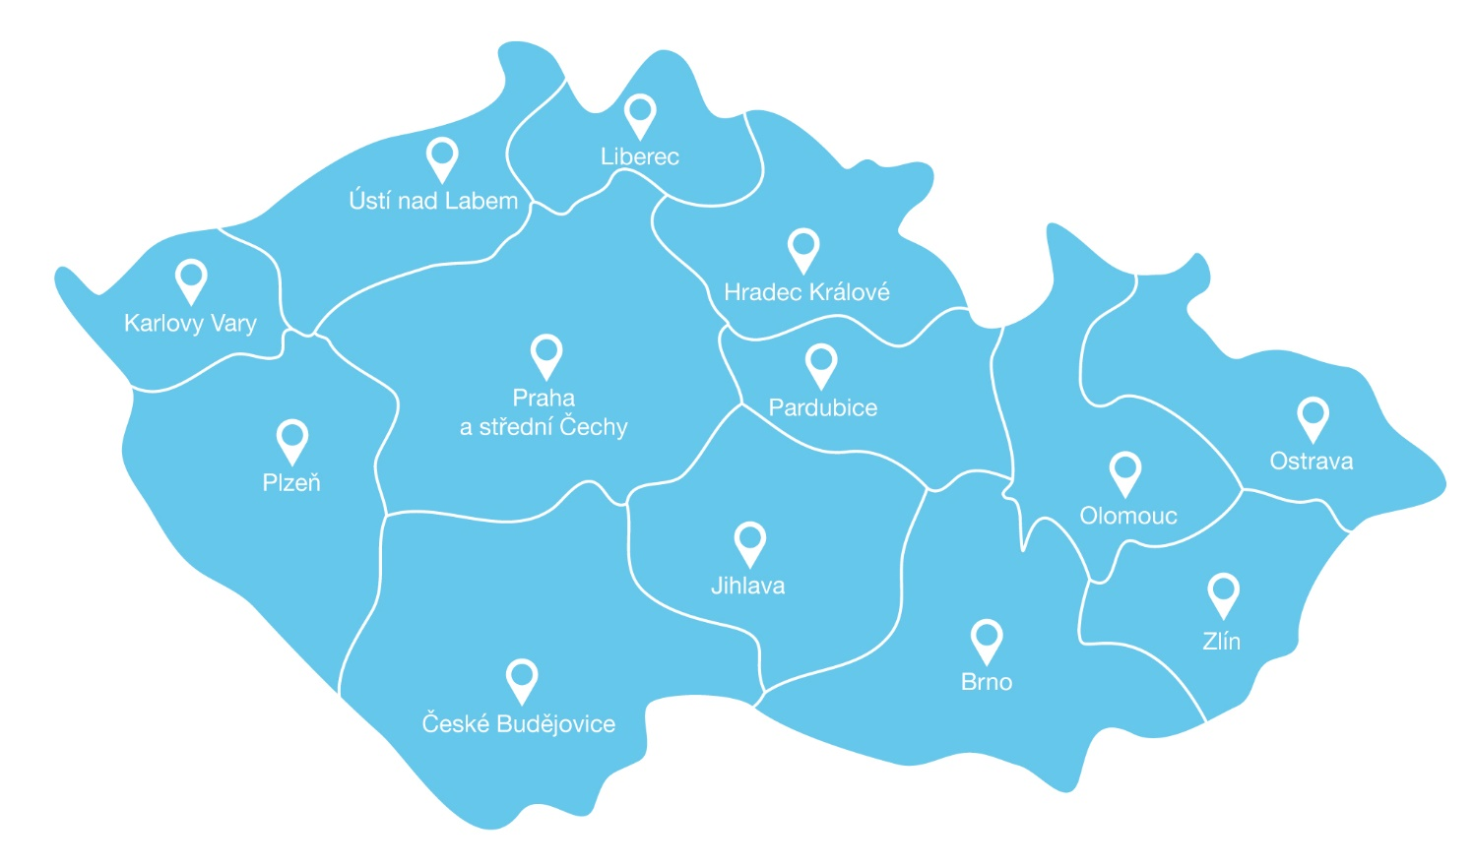
Centra podpory školám v oblasti společného vzdělávání

Slide 7
Máte dotazy k inkluzivnímu vzdělávání? Potřebujete poradit s konkrétním problémem?
Na každém krajské pracovišti NIDV fungují centra podpory, kam můžete zavolat nebo si domluvit osobní konzultaci.
Přehled všech center, jejich konzultačních hodin a kontaktů naleznete na webu www.inkluzevpraxi.cz.
Poradenství je bezplatné.

Slide 8
Služby center podpory
Kromě odpovědí na vaše dotazy můžete v Centru:
zjistit, jaká zařízení, organizace a další subjekty poskytují ve vašem kraji expertní služby např. v oblasti zdravotního či sociálního znevýhodnění, poradenské činnosti, speciální nebo sociální pedagogiky, psychologie nebo dalšího vzdělávání,
získat informace, jak zlepšit nastavení poradenských služeb v rámci školního poradenského pracoviště,
najít metodickou podporu pro konkrétní oblasti spojené s inkluzí ve škole,
načerpat inspiraci, jakou formu profesní podpory zvolit pro vedení školy a jednotlivé pedagogy,
dozvědět se, kde v kraji hledat příklady dobré praxe a další zkušenosti ze škol, které procházejí profesní i vzdělávací podporou v oblasti inkluzivního vzdělávání.

Slide 9
Centra nabízejí podporu v těchto oblastech:
legislativní dokumenty a systém podpůrných opatření
spolupráce se školskými poradenskými zařízeními
děti/žáci nadaní, s odlišným mateřským jazykem, z odlišného kulturního prostředí nebo s odlišnými životními podmínkami
primární prevence rizikového chování
speciální a sociální pedagogika
etopedie, psychopedie , vývojová psychologie a logopedie
komunikace a spolupráce s rodiči, klima školy
management školy
a další

Slide 10
Specializace center podpory
Všechna centra jsou vám schopna zprostředkovat podporu v jakémkoliv již zmíněném tématu. Přesto se každé centrum specializuje na jednu či více oblastí.
Zjistěte si, jakou specializaci má centrum
podpory ve vašem kraji.

Slide 11
Informační semináře ke společnému vzdělávání
každé centrum pořádá 4x ročně informační semináře pro veřejnost – pedagogy, rodiče i veřejnou správu
semináře trvají cca 2 hodiny, prostor pro diskuzi a dotazy účastníků
možnost zapojit další instituce a organizace z kraje
Častá témata:
legislativní změny a nový systém podpůrných opatření
podpora nadaných žáků
školní zralost a nástup do 1. třídy
práce s žáky-cizinci, žáky s poruchami chování, ADHD atd.
spolupráce s asistentem pedagoga

Slide 12
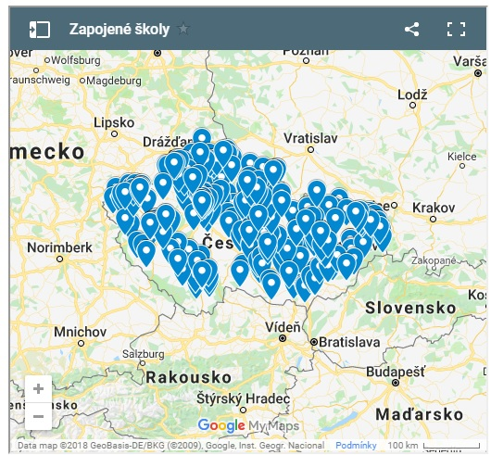
Zapojené školy
V každém kraji spolupracujeme s 24 školami a školskými zařízeními
Všechny školy získají vzdělávací podporu v podobě kurzů DVVP vytvořených dle aktuálních potřeb v oblasti společného vzdělávání.
Polovina škol může navíc využít služby koučů pro vedení školy, mentorů pro vybrané pedagogy a také služby odborníků (speciálních nebo sociálních pedagogů, dětských psychologů apod.).
Celkem se do projektu zapojilo již 336 škol z celé ČR.
Zapojené školy na www.inkluzevpraxi.cz

Slide 13
Personální obsazení CP APIV B
Liberec
Bc. Petra Karbanová
krajská metodička
Mgr. Regina Jonášová
konzultantka implementace
Pardubice
Mgr. Jana Kuchyňková
krajská metodička
Mgr. Daniel Janata
konzultant impelentace
Hradec Králové
PhDr. Petra Bendová, Ph.D.
krajská metodička
Mgr. Jitka Vítová, Ph.D.
Eva Bartošová
konzultantky implementace

Slide 14
Spolupracující školy v Libereckém kraji
Komplexní podpora
Střední zdravotnická škola, 28. října 1390, Turnov
ZŠ a MŠ Klíč, Klášterní 2490, Česká Lípa
ZŠ, Školní 2520, Česká Lípa
ZŠ a MŠ, Jižní 1903, Česká Lípa
ZŠ a MŠ, Školní 347, Zákupy
ZŠ, Skálova 600, Turnov
ZŠ, PŠ a MŠ, Moskevská 679, Česká Lípa
MŠ Klášterní 466/4, Liberec
MŠ Klíček, Svojsíkova 754, Nový Bor
ZŠ a MŠ Mníšek, Oldřichovská 198, Chrastava
ZŠ Bohumila Hynka, Sad. 5. května 130, Cvikov
SPŠ, Havlíčkova, Česká Lípa

Slide 15
Spolupracující školy v Libereckém kraji
Vybraná podpora
ZŠ a MŠ, Pod Ralskem 572, Mimoň
ZŠ Slovanka, Antonína Sovy 3056, Česká Lípa
ZŠ a MŠ, Jižní 1903, Česká Lípa
SŠ řemesel a služeb, Jablonec nad Nisou
SOU nábytkářské a SOŠ, Horská 167, Liberec
ZŠ a MŠ Stráž pod Ralskem, p. o., Pionýrů 141, Stráž pod Ralskem
ZŠ Liberec, Dobiášova 851/5, Liberec
ZŠ Liberec, Lesní 575/12, Liberec
ZŠ Liberec, Kaplického 384, Liberec
ZŠ Pátova 406, Česká Lípa
ZŠ a ZUŠ, Liberec, Jabloňová 564/43, p. o., Liberec
Základní škola Chrastava, nám. 1. máje 228, Chrastava

Slide 16
Spolupracující školy v Královéhradeckém kraji
Komplexní podpora
MŠ Komenského 485, Trutnov ZŠ Vrchlabí
ZŠ Příkopy 1186, Náchod ZŠ a MŠ Všestary
ZŠ Nádražní 313, Opočno ZŠ a MŠ Eduarda Štorcha, Ostroměř ZŠ V. Hejny, Červený Kostelec ZŠ T.G.M. Náchod
ZŠ a MŠ Nechanice ZŠ Boženy Němcové, Jaroměř
OA, SOŠ a JŠ Hradec Králové SOŠ a SOU Trutnov

Slide 17
Spolupracující školy v Královéhradeckém kraji
Vybraná podpora
ZŠ a MŠ Nechanice ZŠ Komenského 425, Jaroměř
ZŠ a MŠ Všestary ZŠ Javornice
ZŠ a MŠ Eduarda Štorcha Ostroměř ZŠ Stárkov
MŠ Solnice ZŠ Machov
ZŠ a MŠ Javornice ZŠ a MŠ Hronov
MŠ Smidary ZUŠ Police nad Metují
ZŠ a MŠ Police nad Metují ZŠ Dubenec
ZŠ K.V. Raise Lázně Bělohrad ZŠ Smidary
SOŠ veterinární Hradec Králové SPŠ, SOŠ a SOU Nové Město nad Metují

Slide 18
Spolupracující školy v Pardubickém kraji
Komplexní podpora
ZŠ Choltice | SŠ zemědělská a VOŠ Chrudim
ZŠ Holubova Holice | ZŠ Lanškroun, nám. A. Jiráska
Gymnázium Dr.Emila Holuba Holice | ZŠ Chrast
ZŠ Třemošnice | ZŠ T. G. Masaryka a MŠ, Chroustovice, okres Chrudim
SPŠ chemická Pardubice | ZŠ a MŠ Proseč
Bohemia – Hotelová škola a Střední pedagogická škola a Základní škola s.r.o. | ZŠ Jevíčko

Slide 19
Spolupracující školy v Pardubickém kraji
Vybraná podpora
MŠ Chrast | MŠ Dašice
Gymnázium Jevíčko | ZŠ a MŠ Sopotnice
ZŠ Horní Jelení | ZŠ Nasavrky
ZŠ Býšť | MŠ Hrochův Týnec
SOU Chvaletice | ZŠ Luže
SŠ chovu koní a jezdectví Kladruby nad Labem

Slide 20
CP školám v oblasti společného vzdělávání - informační semináře
Liberec
Jak úspěšně zvládnout společné vzdělávání
Specifika zrakového handicapu
Pohled ČŠI na společné vzdělávání ve školách
Co učitel potřebuje vědět o integraci dětí s PAS
Hradec Králové
Inkluzivní přístup k dětem s poruchami učení a chování (nejen) v ZŠ
Práce s dítětem s ADHD v inkluzivním prostředí
Společné vzdělávání dětí ze sociokulturně znevýhodněného prostředí v MŠ
Role asistenta pedagoga v MŠ, ZŠ a SŠ (2x)
Společné vzdělávání nadaných dětí z pohledu jejich rodičů
Možnosti a meze společného vzdělávání

Slide 21
CP školám v oblasti společného vzdělávání - informační semináře
Pardubice
Jak přirozeně přistupovat k inkluzi a nebát se zavádět inkluzi do praxe
Dilemata komunikace „inkluzivní“ školy s rodiči a dilemata komunikace rodiče s „inkluzivní“ školou
Poruchy chování u dětí – jak se „opravují“ ? I. a II. část
Mikroklima třídy s žákem se speciálně vzdělávacími potřebami aneb jak začlenit spolužáka s poruchami chování do třídy

Slide 22
Vzdělávání pracovníků státní správy a samosprávy
Samospráva a společné vzdělávání
– vyjasnění kompetencí, legislativy a financování
lektor: Mgr. Veronika Doležilová

Slide 23
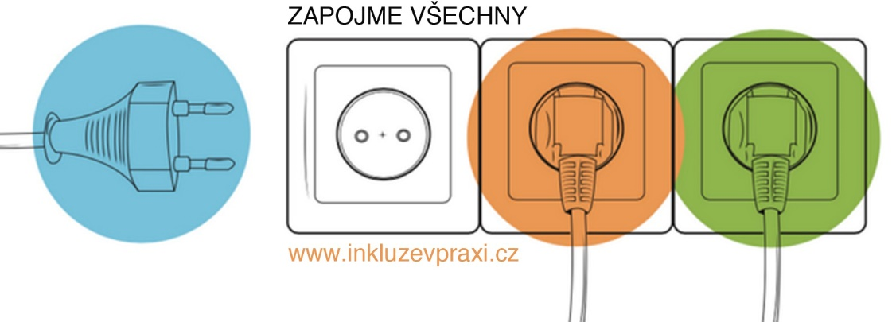
Děkuji
za pozornost
KONTAKT:
PhDr. Petra Bendová, Ph.D.
T: +420 495 514 803; + 420 770 120 816
M: NIDV HK, Luční 460, 500 03 Hradec Králové
E: bendova@nidv.cz

